Slide 1

Omgaan met agressie van bewoners

Slide 2
Waarom dit belangrijk is!
Schilders en onderhoudsmedewerkers voeren werkzaamheden uit in de sociale (thuis)omgeving. Deze sociale omgeving is sterk aan het veranderen.
Opdrachtgevers, klanten, bewoners en omstanders worden steeds mondiger en stellen meer eisen. Dit vraagt van de schilders en onderhoudsmedewerkers niet enkel de vaardigheden van de uitvoerende taken, maar ook om sociale en communicatieve vaardigheden. Het is dan ook belangrijk dat zij leren omgaan met lastig en agressief gedrag van bewoners, ook wel ongewenst gedrag genoemd.
Ongewenst gedrag is gedrag dat ervaren kan worden als onprettig. Het kan bijvoorbeeld vernederend, intimiderend of bedreigend zijn. Agressie en geweld zijn vormen van ongewenst gedrag. Dit zijn voorvallen waarbij een persoon psychisch of fysiek wordt lastiggevallen, bedreigd of aangevallen.

Slide 3
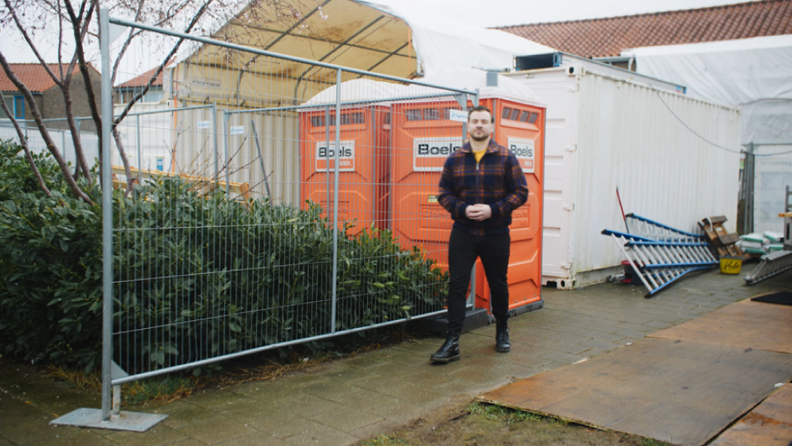
Klik op de afbeelding om de video te bekijken

Slide 4
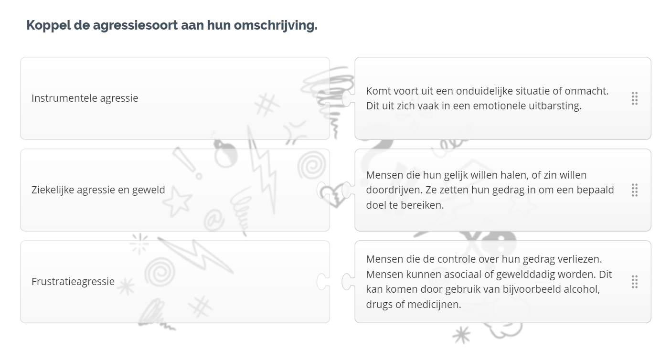

Slide 5
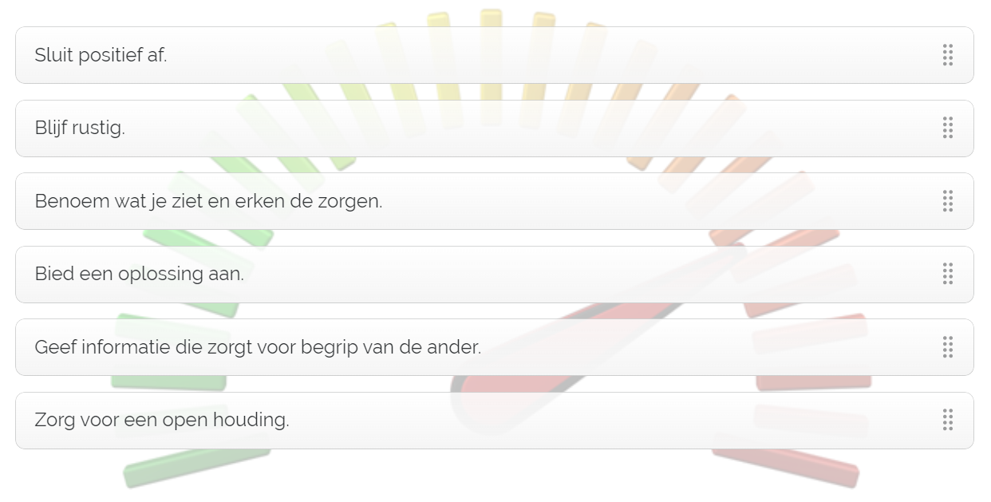
Het is zaak agressie vroeg te herkennen en te beginnen met de-escaleren. Zet de basis van de-escaleren in de juiste volgorde:

Slide 6
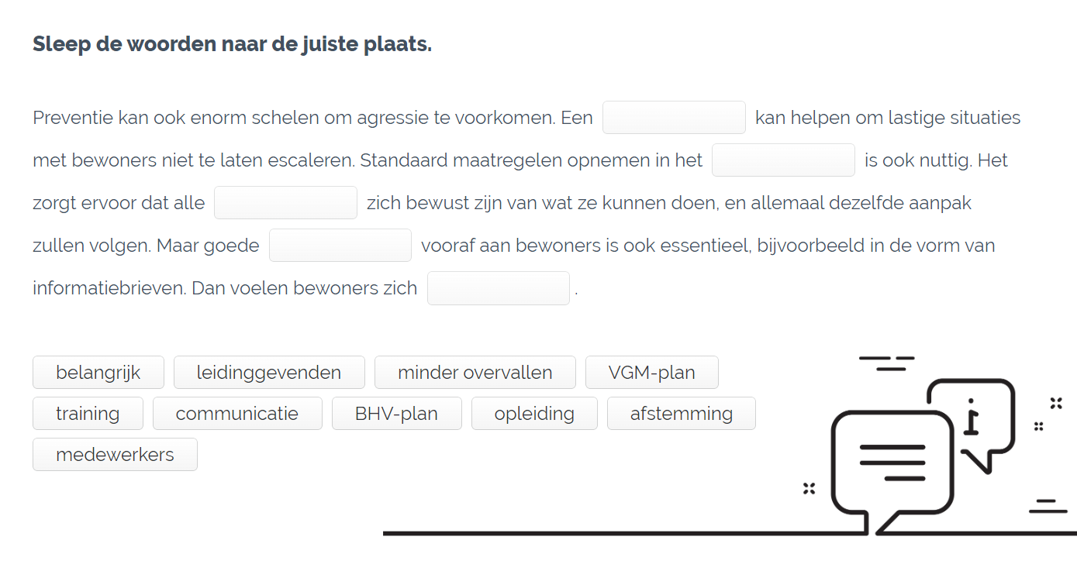

Slide 7
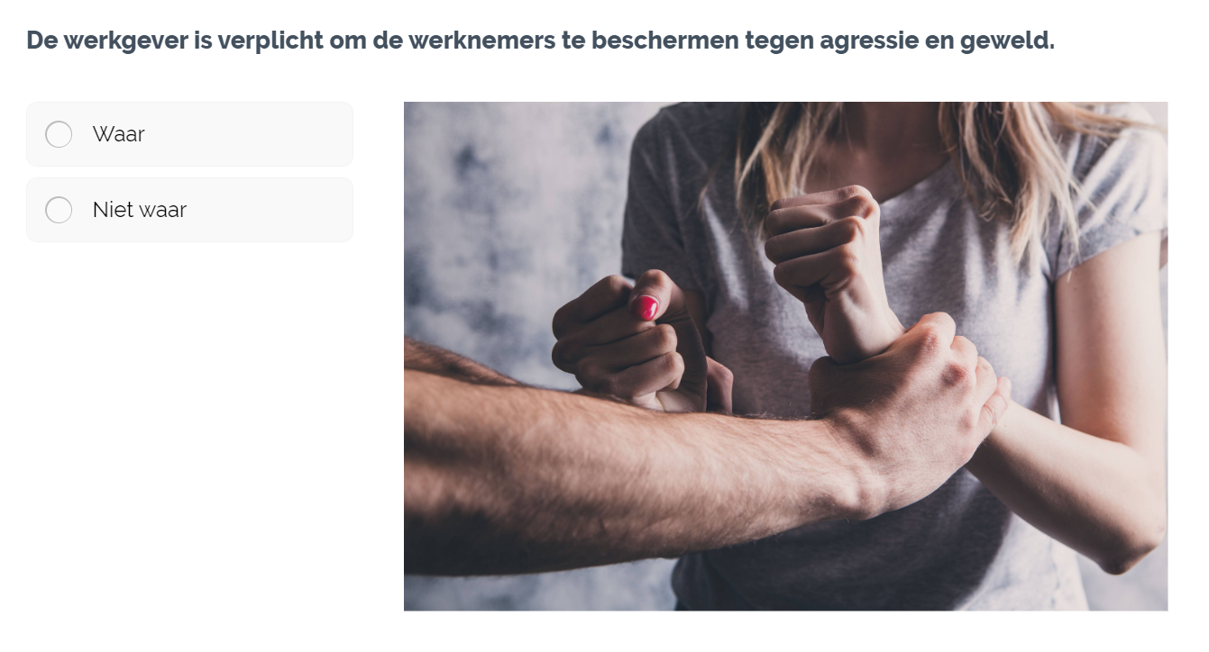

Slide 8
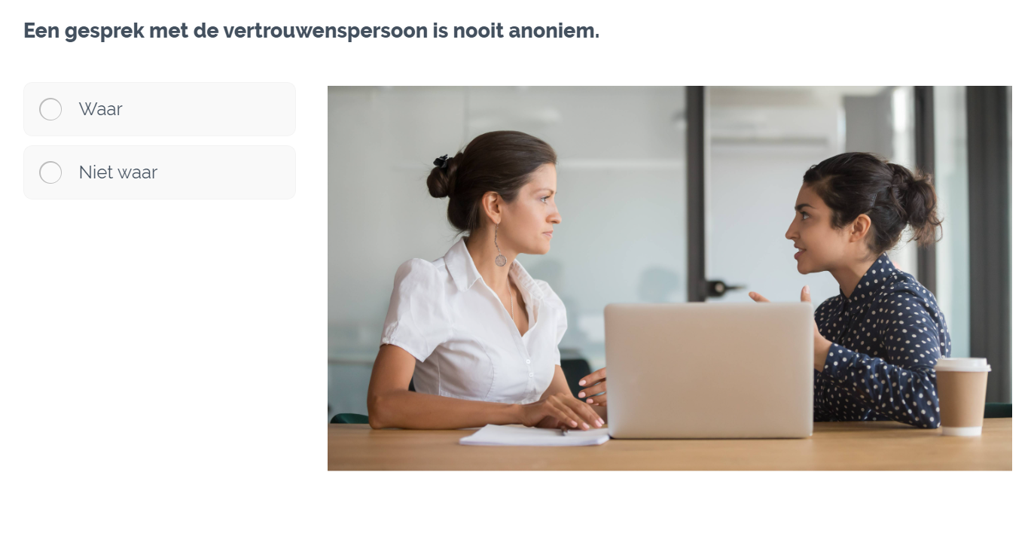

Slide 10
Antwoorden
Vraag 1 – Koppel de agressiesoort aan hun omschrijving.
Frustratiegedrag – Komt voort uit een onduidelijke situatie of onmacht. Dit uit zich vaak in een emotionele uitbarsting.
Ziekelijke agressie en geweld – Mensen die de controle over hun gedrag verliezen. Mensen kunnen asociaal of gewelddadig worden. Dit kan komen door gebruik van bijvoorbeeld alcohol, drugs of medicijnen.
Instrumentele agressie – Mensen die hun gelijk willen halen, of zin willen doordrijven. Ze zetten hun gedrag in om een bepaald doel te bereiken.
Vraag 2 – Het is zaak agressie vroeg te herkennen en te beginnen met de-escaleren. Zet de basis van de-escaleren in de juiste volgorde:
Zorg voor een open houding.
Blijf rustig.
Benoem wat je ziet en erken de zorgen.
Geef informatie die zorgt voor begrip van de ander.
Bied een oplossing aan.
Sluit positief af.
Vraag 3 – Sleep de woorden naar de juiste plaats.
Preventie kan ook enorm schelen om agressie te voorkomen. Een training kan helpen om lastige situaties met bewoners niet te laten escaleren. Standaard maatregelen opnemen in het VGM-plan is ook nuttig. Het zorgt ervoor dat alle medewerkers zich bewust zijn van wat ze kunnen doen, en allemaal dezelfde aanpak zullen volgen. Maar goede communicatie vooraf aan bewoners is ook essentieel, bijvoorbeeld in de vorm van informatiebrieven. Dan voelen bewoners zich minder overvallen.
Vraag 4 – De werkgever is verplicht om de werknemers te beschermen tegen agressie en geweld - Waar
Vraag 5 – Een gesprek met de vertrouwenspersoon is nooit anoniem – Niet waar

